Slide 1
CATÁLOGO DE GRAPEROS

Slide 2
ALIMENTACIÓN

Slide 3

Millenarium Aceite de Olive – Virgen Extra
Millenarium,es un aceite virgen extra,cuenta con la mayor densidad de olivos milenarios del mundo. Es un aceite de buena calidad que se ha convertido en una tradicion de castellón.
PRECIO: 7 Euros

Slide 4
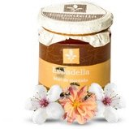
MIEL
Está compuesta de una selección de variada de flores, no contiene ingredientes añadidos. El jarabe recogido de los colmenares se deja reposar para que de esta manera sea mas fácil la recogida.
PRECIO: 7Euros

Slide 5
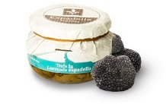
TRUFA
Para poder utilizarlo en la cocina en un amplia vaariedad de recetas, acompañando a cualquier tipo de carne, huevos o un simple pan con aceite.
PRECIO:18 Euros

Slide 6
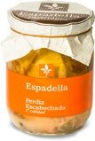
PERDIZ
La perdiz ha sido un ave de caza muy solicitada en las mejores mesas. El escabeche de este producto hace que su sabor sea exquisito.
PRECIO:12 Euros

Slide 7
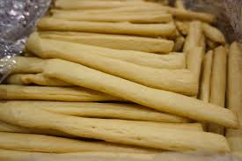
ROSQUILLETAS
Las rosquilletas son un producto típico de la panadería artesanal de la Comunidad Valenciana, lo que nos diferencia son los ingredientes naturales. Existen diferentes variedades: con o sin sal, pimentón,
Chocolante….
PRECIO: 2€/UNIDAD.

Slide 8

LICOR DE NARANJA
Este licor expresa y recoge toda la esencia y aroma de las mejores mandarinas cultivadas en la plana.
PRECIO 10 €

Slide 9

LICOR DE LIMÓN
Este licor expresa y recoge todos los gustos de los mejores limones de nuestra província.
PRECIO: 10€

Slide 10
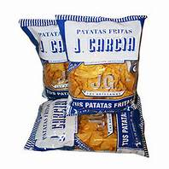
PAPAS
Ideal para comer entre horas (almuerzo, merienda o aperitivo) acompañando a cualqueir refresco.
PRECIO 2 €

Slide 11
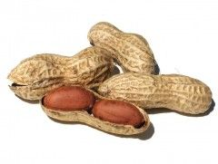
CACAHUETES
Fruto seco para disfrutar antes de comer, es saludable .
PRECIO 2 €

Slide 12
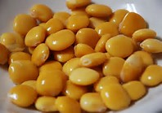
ALTRAMUCES
Aperitivo típico de las fiestas valencianas. Tiene rico sabor
PRECIO 2 €

Slide 13
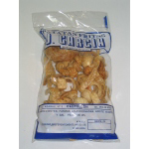
CORTEZAS
Aperitivo hecho del cerdo, ideal para picotear entre comidas
PRECIO 2,50 €

Slide 14
Bisutería

Slide 15
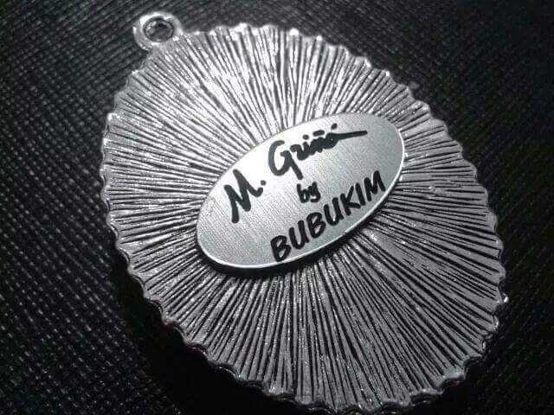
Bisutería Exclusiva con los cuadros de Maria Griñó
Todos estos productos son únicos en el mercado. Colaboramos con Bubukim, tenemos los derechos de los cuadros de Maria Griñó.
Nuestra bisuteria es la digitalización de una serie de cuadros, en miniatura, en una gran variad de productos: camafeos, pendientes, broches….

Slide 16
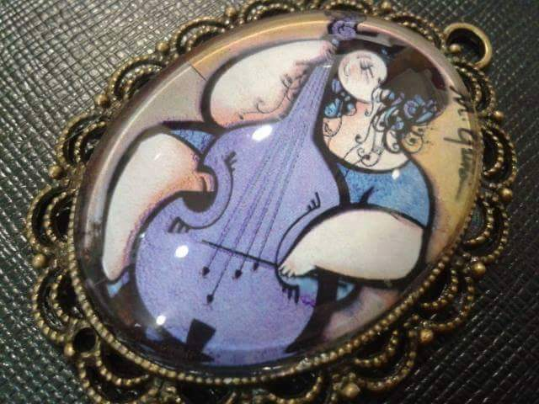
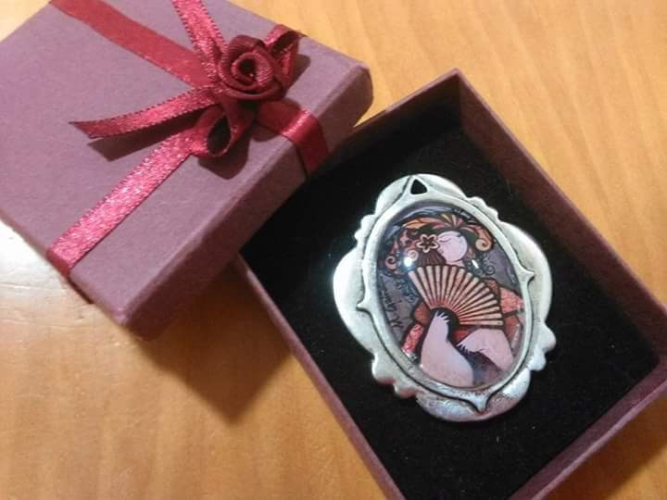
BROCHES precio: 8 euros

Slide 17
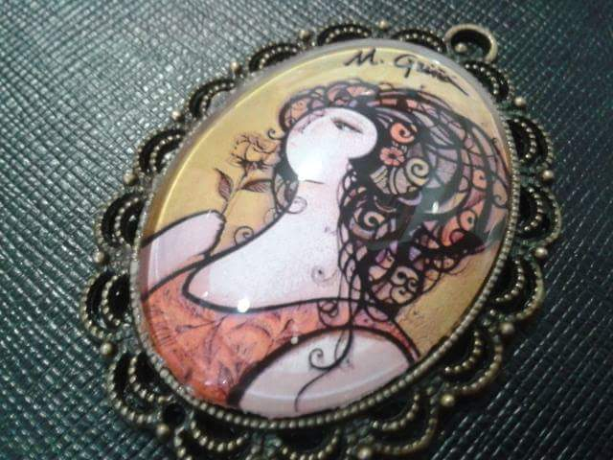
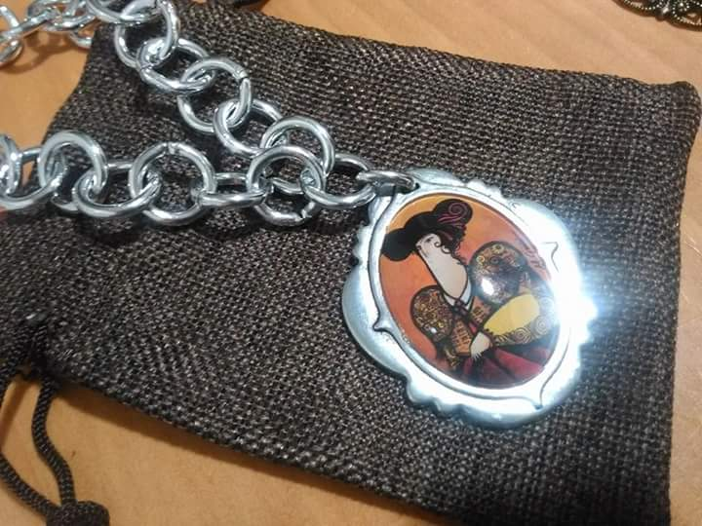
COLLARES precio: 10 euros

Slide 18
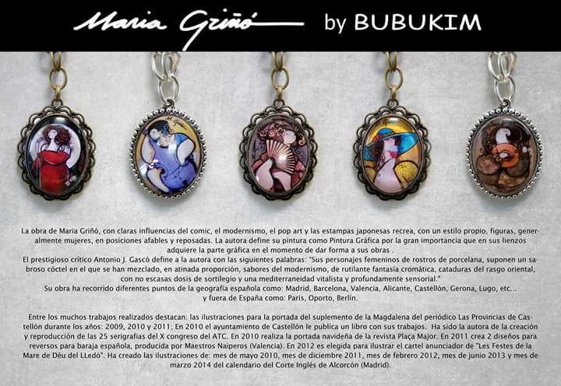

Slide 19
FIESTAS CASTELLÓN

Slide 20
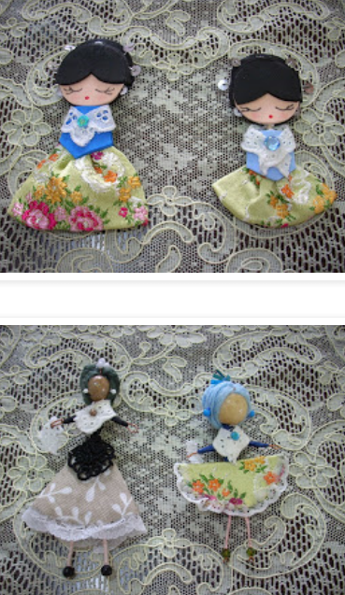
CASTELLONERA
Broche hecho a mano de una muñeca con el traje regional de Castellon
PRECIO 7€

Slide 21
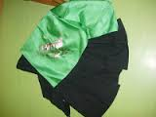
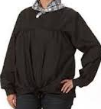
BLUSÓN Y PAÑUELO MAGDALENA
En nuestras fiestas fundacionales, es muy típico vestir este blusón negro, con un pañuelo anudado al cuello (verde o a cuadros)
PRECIO BLUSÓN: 22 EUROS
PRECIO PAÑUELO: 15 EUROS

Slide 22
CD CASTELLÓN

Slide 23

BANDERIN
PRECIO: 12 euros

Slide 24

CAMISETA PRIMERA EQUIPACIÓN
PRECIO: 50 euros

Slide 25

CAMISETA SEGUNDA EQUIPACIÓN
PRECIO: 50 euros

Slide 26
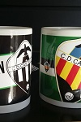
TAZA
PRECIO: 12 euros

Slide 27
Gastos de transporte no incluidos iva incluido

